Slide 1
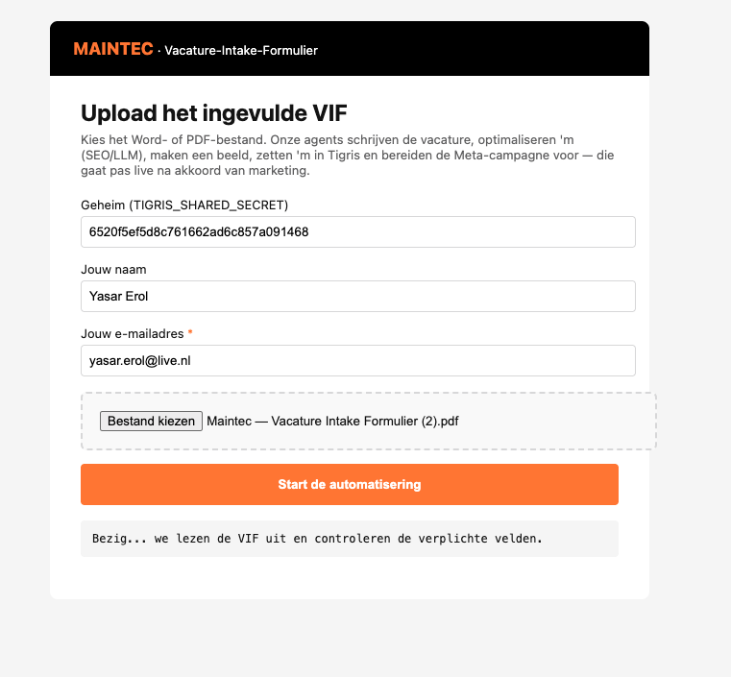
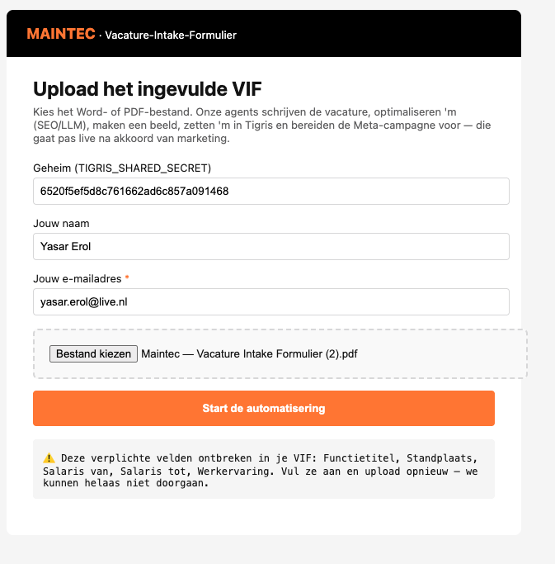

Slide 2
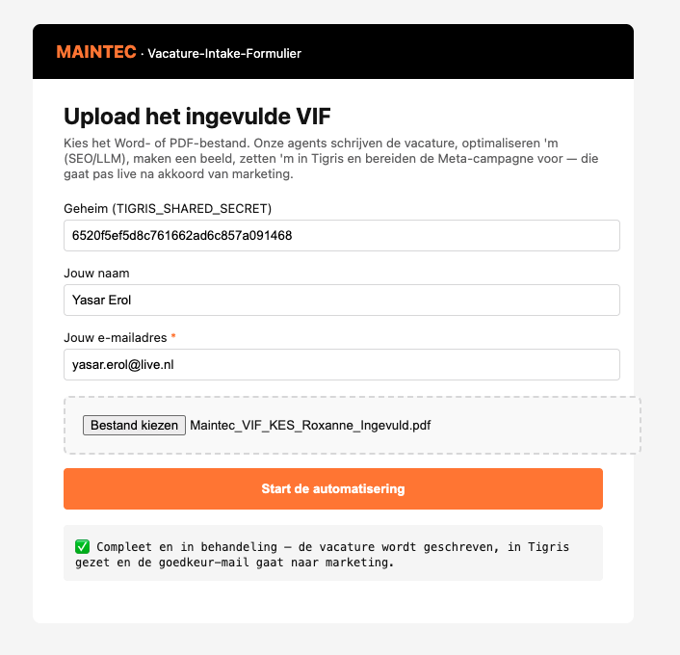

Slide 3
TESTCASE · MAINTEC
VIF-automatisering
Van vacature-intake tot live campagne — volledig automatisch.
Eén upload door sales. Het brein schrijft, verbeeldt, registreert en zet de campagne klaar. Marketing keurt met één klik goed en de vacature staat live.
MONTEUR
JOIN THE FUTURE TECHFORCE

Slide 4
DE HUIDIGE SITUATIE
Vandaag: handwerk, wachttijd en foutgevoelig
Versnipperd proces
± 2,8 uur
Sales → recruiter → marketing, met overdrachten en wachttijd bij elke stap.
handwerk per vacature
Veel handmatig typwerk
Vacaturetekst, SEO, beeld, Tigris-invoer en de Meta-campagne — allemaal met de hand.
tekst · SEO · beeld · invoer · campagne
Trage doorlooptijd
3 dagen
Een vacature staat pas na dagen live; intussen loopt de markt door.
doorlooptijd tot live
Wisselende kwaliteit
Tekst, SEO en huisstijl hangen af van wie het toevallig oppakt.
elke dag uitstel = gemiste kandidaten

Slide 5
DE OPLOSSING
Eén upload — de rest gebeurt vanzelf
1
2
3
4
→
→
→
Upload
Automatisch
Goedkeuren
Live
Sales zet het VIF op maintec.nl/vif
Tekst, beeld, Tigris & Meta-campagne
Marketing keurt met één klik campagne goed.
Vacature + lead-campagne online
De recruiter besteedt zijn tijd weer aan kandidaten — niet aan data-invoer.

Slide 6
ONDER DE MOTORKAP
Hoe het werkt: de pijplijn
1
2
3
4
5
6
VIF upload
Neuro San
Beeld
Tigris
Meta-campagne
Live + tracking
Sales uploadt het Word/PDF-intakeformulier.
Multi-agent brein leest, valideert en schrijft.
Wervend beeld + Maintec-huisstijl automatisch.
Compleet vacature-record in Salesforce.
Lead-campagne met formulier klaargezet.
Na goedkeuring online, leads herleidbaar.
Rolverdeling: Neuro San is het brein (valideren, schrijven, optimaliseren); de automatisering Claude zijn de handen (beeld, Tigris, Meta, mail). Eén goedkeuring blijft als menselijke check.

Slide 7
HET BREIN
Een team van samenwerkende AI-specialisten
Intake & validatie
AVG / privacy
Copywriter
SEO-specialist
Leest het VIF en controleert volledigheid.
Houdt persoonsgegevens uit publieke tekst.
Schrijft wervende, on-brand vacaturetekst.
Keywords, meta-titels en vindbaarheid.
GEO / LLM
Brand-bewaker
Campagne-strateeg
Handoff-pakket
Optimaliseert voor AI-zoekmachines + FAQ.
Bewaakt huisstijl, toon en compliance.
Meta-doelgroep en advertentievarianten.
Bundelt alles tot één uitvoerbare opdracht.

Slide 8
HET RESULTAAT
Wat de tooling per vacature oplevert
Professionele vacaturetekst
Wervend beeld in huisstijl
Introductie — pakkende opening
Wat ga je doen? — heldere taken
SERVICEMONTEUR ELEKTROTECHNIEK
Wat verwachten wij van jou? — eisen
Wat kun je van ons verwachten? — voorwaarden
Waar ga je werken? — team & Maintec
JOIN THE FUTURE TECHFORCE
Compleet Tigris-record
Meta lead-campagne
Functietitel
Servicemonteur E.
Campagne + advertentievarianten (PAUSED)
Salaris
€ 2.700 – € 3.300
Instant Form voor directe sollicitatie
Plaats / provincie
Barendrecht · Zuid-Holland
App Id-tracking: lead ↔ vacature
Sector · werkervaring
Techniek · Medior
Activeert pas na jouw goedkeuring

Slide 9
STATUS
Geen prototype — dit draait al
✓
Neuro San-netwerk gekoppeld (23 samenwerkende agents)
✓
Vacature live weggeschreven in Tigris / Salesforce
✓
Beeldgeneratie + Maintec-huisstijl-overlay
✓
Meta lead-campagne werkend (TOS-blokkade opgelost)
✓
Goedkeur-mail met één-klik publicatie
✓
Volledige keten end-to-end getest op Render
Wat resteert: doorontwikkeling (recruiter-sourcing, eigen fotobibliotheek, directe website-koppeling).

Slide 10
DE BUSINESSCASE
De ROI
€ 16.950
€ 1.413
40 uur
0,29 FTE
bespaard per jaar
per maand
vrij per maand
vrijgespeeld
Tijd per vacature
Zo rekent het
170 min handwerk
tekst 45 · SEO 15 · beeld 15· invoer 30 · campagne 35 · coördinatie 30
wordt ~10 min
alleen nog reviewen en goedkeuren
≈ € 149 netto bespaard
per vacature, na API- en reviewkosten
Aanname: 15 vacatures/maand (Maintec + Tecforce) · € 40/uur all-in.

Slide 11
DE BUSINESSCASE
Rekenmodel
15
€ 40
10 min
€ 50
Vacatures per maand
Uurtarief personeel
Reviewtijd met auto (min)
Maandelijkse kosten
45 min
15 min
15 min
€ 7
€ 5
€ 25
Vacaturetekst schrijven
Beeld / Visual maken
SEO + Metadata
Render starter
Neuro San Server
Claude API
30 min
35 min
30 min
€ 8
Tigris/ Salesforce invoeren
Meta campagne opzetten
Coördinatie & handoffs
OpenAI GPT
170 min >> € 113,33 per vacature
€ 50 per maand
€ 113,33 x aantal v/p = € 1.699,95
Besparen per jaar
€ 19.723,20
Besparen per jaar
1.920 minuten

Slide 12
VOORBIJ DE ARBEIDSBESPARING
De échte upside zit verder dan uren
Snellere time-to-fill
Betere vindbaarheid
Vacature dezelfde dag live → eerder een plaatsing → eerder marge.
Consistente SEO/GEO → meer organisch verkeer, minder afhankelijk van budget.
Lead-tracking
Schaalbaar zonder mensen
Elke Meta-lead herleidbaar naar de vacature via App Id
Volumepieken opvangen; recruiters richten zich op kandidaten.
Eén extra plaatsing per maand door snellere doorlooptijd overtreft de hele arbeidsbesparing al.

